Slide 1
Math, Static & Format

Slide 2
Outline

Slide 3
math Method
Method dalam Class Math tidak menggunakan instance vairbel, karena method nya bersifat static.
Karena method bersifat static, untuk menggunakan method dalam class math kita tidak perlu membuat objectnya.
Justru kalau kita mencoba untuk membuat object dari class Math, maka akan mendapatkan pesan error.

Slide 4
Perbedaan antara class biasa dan class static

Slide 5
regular class,
jika ingin menggunakan methodnya, harus membuat objectnya, ada instance variable.
Class static,
tidak memerlukan instance variable. Langsung dipanggil nama classnya dan nama methodnya
Tidak diperlukan object
kita boleh mengkombinasi dalam sebuah class biasa
ada method non static
ada method static
contohnya : public static void main(){... }

Slide 6
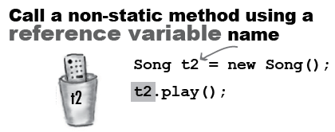

Slide 7
static method tidak bisa menggunakan non static variabel
jika kita menggunakan instance variabel dari dalam static method, compiler agak bingung karena harus menggunakan instance variabel dari object yang mana ?
misalnya ada 10 object, object yang mana yang dimaksud ?
--> tidak bisa

Slide 8
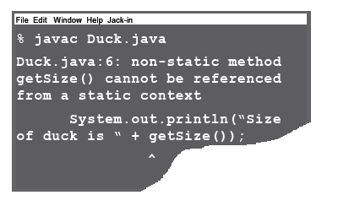
static method tidak bisa menggunakan non static method

Slide 9
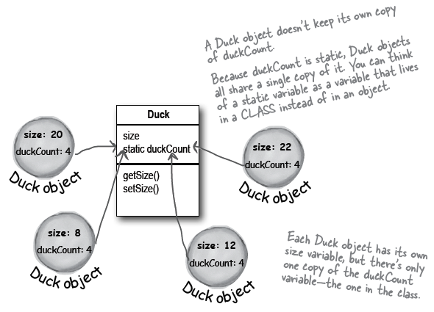
static variabel
akan menyimpan nilai yang sama untuk semua object / semua instance variabel
bisa dianggap variabel yang hidup di dalam class

Slide 10
static variabel akan dishare.
semua instance dalam class yang sama akan memeliki 1 copy static variabel.
Instance variabel akan memiliki copy 1 variabel per instance.
Static variabel akan memiliki copy 1 per class, berlaku untuk semua instance yang ada dari class tersebut

Slide 11
Inisialisasi Static Variabel
semua static varibel dalam class harus diberikan nilai awal sebelum object bisa dibuat.

Slide 12
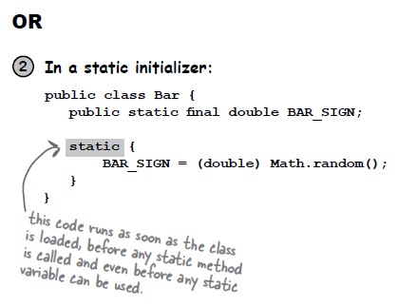
static final variabel adalah konstanta
constant variabel harus ditulis dengan huruf besar semua.

Slide 13
static initialiser
static initialiser adalah block program yang dijalankan ketika sebuah class dipanggil, paling pertama dijalankan sebelum block program yang lain.
Static initialiser adalan block program yang tepat untuk memberikan nilai awal ke static final variable.
class foo{
final static int x;
static{
x = 42;
}
}

Slide 14
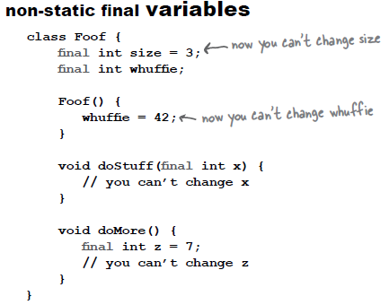
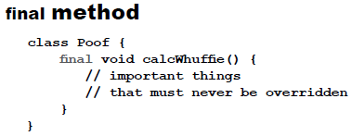
Final
Final variabel berarti kita tidak dapat merubah nilainya.
Final Method berarti kita tidak bisa melakukan override method di subclass.
Final class berarti kita tidak bisa melakukan extend dari class ini, tidak bisa mmembuat subclass

Slide 15
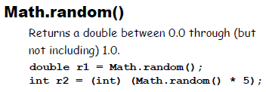
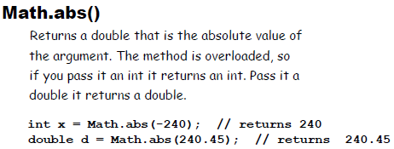
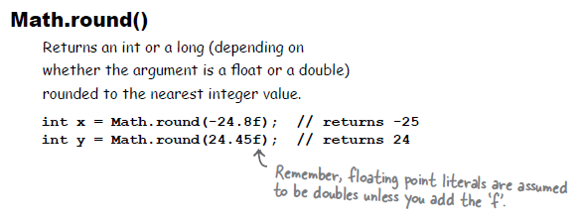
Math Method

Slide 17
Merubah String ke Integer

Slide 18
Merubah Integer ke String

Slide 19
Memformat Angka

Slide 21
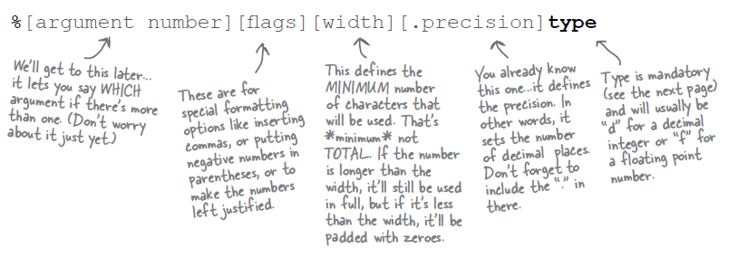
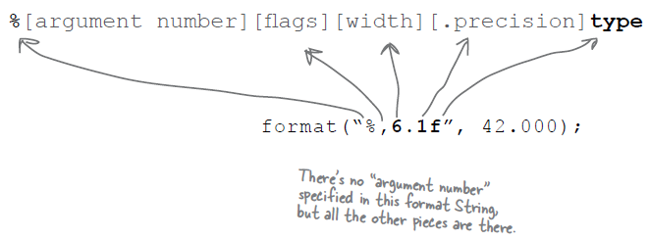

Slide 23
Bekerja dengan Tanggal

Slide 25
calendar

Slide 26
Latihan
dengan memanfaatkan calendar, buat program untuk menghitung usia berdasarkan tanggal lahir yang dimasukkan

Slide 27
Referensi
“Head First Java”, Kathy Sierra & Bert Bates, O'Reilly, Chapter 10

